Slide 1

Focus sur les revues en libre accès : enjeux économiques, juridiques et éditoriaux
Module 3.2
Ce contenu est mis à disposition selon les termes de la Licence Creative Commons Attribution - Partage dans les Mêmes Conditions 3.0 France.

Slide 2
Programme
Entre revues dites « full gold open access », « hybrides » ou encore « prédatrices », le paysage des revues scientifiques se voit à la fois enrichi et complexifié avec le développement de la publication en libre accès. Cette session propose d’éclairer les enjeux économiques, juridiques et éditoriaux des revues en libre accès.
Enjeux économiques : comment identifier et comprendre les montants de frais de publication (APC), ainsi que les remises tarifaires applicables ?
Enjeux juridiques : comment choisir une licence de publication ?
Enjeux éditoriaux : quels sont les modèles éditoriaux des revues en libre accès ? comment évaluer la qualité d’une revue en libre accès?

Slide 3

Enjeux économiques
Typologie économique des revues en libre accès
Identifier et comprendre les frais de publication (APC)
Remises tarifaires applicables
Perspectives : les revues « transformatives »

Slide 4
Typologie économique des revues
Diamant
APC 0€
Pt
C
APC
0$
BronzeAPC 0€
Les données concernent 86’767 articles en libre accès (dont 35,6% selon le modèle hybride) financés au titre du programme Horizon 2020 (2017-2021).
Source : European Commission, Directorate-General for Research and Innovation. (2021). Monitoring the open access policy of Horizon 2020 : Final report. European Union. https://doi.org/10.2777/268348
Full Gold
APC moyen 2200€
Hybride
APC moyen 2600€

Slide 5
Typologie économique des revues
Les vrais et faux amis du gold open access
Full gold : tous les articles sont en libre accès immédiat avec une licence de réutilisation
Diamant : sous-ensemble du full gold : pas de frais de publication
Bronze : pas de licence de réutilisation, pas forcément d’immédiateté
Hybride : libre accès à l’unité dans une revue sur abonnement, avec une licence de réutilisation
Pour des details concernant la terminologie, voir : Piwowar, H., Priem, J., Larivière, V., Alperin, J. P., Matthias, L., Norlander, B., Farley, A., West, J., & Haustein, S. (2018). The state of OA : A large-scale analysis of the prevalence and impact of Open Access articles. PeerJ, 6, e4375. https://doi.org/10.7717/peerj.4375

Slide 6
Les modèles sans frais : bronze
Exemples - non exhaustif
Articles marqués comme « free » sur les sites d’éditeur
exemple : https://doi.org/10.1093/eurheartj/ehaa1040
Modèle de la « barrière mobile », plutôt en SHS
exemple CAIRN - page « Services aux particuliers »
« Pour les revues, Cairn.info ayant opté pour le principe dit de la « barrière mobile », le texte intégral des articles datant de 3 ans en moyenne (cette durée varie selon les revues) est également consultable en accès gratuit, alors que celui des numéros les plus récents est habituellement proposé en accès conditionnel (vente de numéros ou vente d’article à l’unité, suivant les choix de chaque éditeur). »

Slide 7
Les modèles sans frais : diamant
Adoption variable en fonction des disciplines
plus fréquent en SHS : 66% des revues diamant - ex: plateforme OpenEditions Journals
modèle de revue en libre accès plébiscité en mathématiques (American Mathematical Society : Communications of the American Mathematical Society), informatique
Licences de publication variables : CC-BY pour 37%
Principalement publiées par des universités : 42% des revues diamant - ex: Plateforme univ. Bordeaux
Volumétrie annuelle estimée 2017-2019
356’000 articles dans 10’449 revues diamant
453’000 articles dans 3’919 revues full gold
-> au total 4 à 4,4millions articles dans env. 40’000 revues
Source des données chiffrées : Bosman, J., Frantsvåg, J. E., Kramer, B., Langlais, P.-C., & Proudman, V. (2021). OA Diamond Journals Study. Part 1 : Findings. cOAlition S. https://doi.org/10.5281/zenodo.4558704

Slide 8
Quizz BPH
Données Scopus - période 2019-2021 - 1332 articles ayant au moins un co-auteur BPH
Quelle part de ces articles ont-ils été publiés en open access, selon le modèle full gold ou hybride?
Plus de 60%
Entre 40 et 60%
Entre 20 et 40%
Moins de 20%
Dans quelle revue principalement?
Journal of the International AIDS Society
International Journal of Environmental Research and Public Health
PLoS One
Nature Communications

Slide 9
Quizz BPH - Réponses
Données Scopus - période 2019-2021 - 1332 articles ayant au moins un co-auteur BPH
Quelle part de ces articles ont-ils été publiés selon le modèle full gold ou hybride?
Plus de 60%
Entre 40 et 60%
Entre 20 et 40% -> 36,6% (488 - dont 371 full gold)
Moins de 20%
Dans quelle revue principalement?
Journal of the International AIDS Society (9)
International Journal of Environmental Research and Public Health (15)
PLoS One (35)
Nature Communications (10)

Slide 10
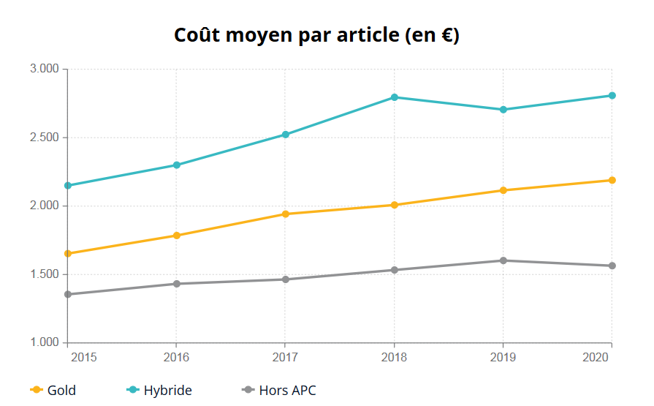
Les modèles avec frais
Enquête Inserm - Source : article Hausse du budget des publications en open access de 2015 à 2020 sur InsermPro
Le coût du facteur d’impact en 2020
Le prix d’une publication dans une revue open access augmente avec le facteur d’impact (4 211 € pour Nature Communications de facteur d’impact 14,5). Il se situe aux alentours de 2 200 € à 2 900 € pour les revues dont le facteur d’impact est compris entre 5 et 7. Les coûts les plus faibles sont le fait des mégarevues : PLoS One (1 510 €) et Scientific Reports (1 537 €).
2811
2190
1500

Slide 11
Revues full gold : quels acteurs?
Analyse d’un ensemble de 1390 revues labellisées (DOAJ Seal)
Répartition par nombre de revues : éditeurs dominants
BioMed Central (BMC), Hindawi, MDPI et Springer Open
63% des revues
Répartition par nombre d’articles publiés : éditeurs dominants
PLoS : 20% des articles, dans 7 revues - puis MDPI, Hindawi, BMC
65% des articles
Répartition par discipline : focus médecine
50% des titres de revue et 40% des articles
Titres les plus chers : + de 50% des titres ont des APC > 1000$
Source : Rodrigues, R. S., Abadal, E., & Araújo, B. K. H. de. (2020). Open access publishers : The new players. PLOS ONE, 15(6), e0233432. https://doi.org/10.1371/journal.pone.0233432

Slide 12
Quels acteurs? - focus Inserm
Données de l’année 2020, classement par ordre décroissant de nombre d’articles et de montant de dépenses
Full gold : éditeurs dominants
MDPI, Springer Nature, Frontiers, BMC, Elsevier, PLOS
570 articles, > 1,2 millions €
Hybride : éditeurs dominants
Elsevier, Wiley, Sociétés américaines, Oxford, Springer Nature
92 articles, 264’000 euros
Total des dépenses d’APC 2020
> 1,8 millions € pour
703 articles full gold
108 articles modèle hybride
Source : Duchange, N., & Pohl, M. (2021). Analyse des dépenses Inserm liées à l’Open Access et aux publications 2015—2020. Institut national de la santé et de la recherche médicale. https://pro.inserm.fr/hausse-du-budget-des-publications-en-open-access-de-2015-a-2020

Slide 13
Modulations tarifaires
Raisons institutionnelles : les éditeurs proposent différents types de contrat aux organismes de recherche pour que les chercheurs qui leur sont affiliés bénéficient de tarifs réduits voire nuls d'APC. - cf. diapos suivantes
Raisons éditoriales : au lancement de la revue pour encourager la soumission d'articles, en fonction d'une sélection effectuée par les éditeurs - voir par exemple AJPH : choice of Editor-in-Chief , etc.
Raisons techniques : les revues éditées par Copernicus prévoient des frais différents pour les soumissions au format Word et LaTeX - voir la page APC de Copernicus
Raisons juridiques : certains éditeurs prévoient une tarification différente en fonction du type de licence choisi - exemple les tarifs APC de PNAS
Autres : géographiques - tarifs réduits ou nuls pour certains pays et régions

Slide 14
Réductions tarifaires institutionnelles - 1/2
Inserm : voir Insermbiblio - Frais de publication
15% BioMed Central et Springer Nature
Univ. Bordeaux - non exhaustif - + d’infos : contactez l’équipe bibliothèque numérique univ Bordeaux
Informations non publiques

Slide 15
Réductions tarifaires institutionnelles - 2/2
Inserm et Univ. Bordeaux : Wiley 2022-2024 - accord « transformant » (cf. diapo suiv.) - Informations sur le site de Wiley
Informations non publiques

Slide 16
Perspectives: les revues « transformatives »
Les frais de publication dans les revues hybrides s’ajoutent aux frais d’abonnement payés par les organismes de recherche ; ce modèle est ainsi le moins avantageux économiquement pour la dépense publique.
Les frais de publication dans des revues hybrides sont exclus des dépenses éligibles par certains organismes de financement :
ANR - actuel
Union européenne - à partir d’Horizon Europe
Outil Journal Checker Tool pour vérifier la conformité d’une revue
Nouvelle catégorie de revues pour mise en conformité avec ces politiques
« Journal dit transformatif : des journaux qui s’engagent à effectuer la transition vers un journal entièrement ouvert. De plus, un journal transformatif doit progressivement augmenter la part de son contenu en libre accès et compenser les revenus procurés par les abonnements par des paiements pour les services de publication (pour éviter les doubles paiements). »
Source : Agence nationale de la recherche. (2021, mai). La politique Science Ouverte à l’ANR. Webinaire. https://anr.fr/fr/lanr-et-la-recherche/engagements-et-valeurs/la-science-ouverte/
Modèle Subscribe-to-Open sans APC : introduit par Annual Reviews, voir EDP Sciences

Slide 17
Enjeux juridiques
Creative Commons et autres licences de publication
Comment choisir une licence de publication?

Slide 18
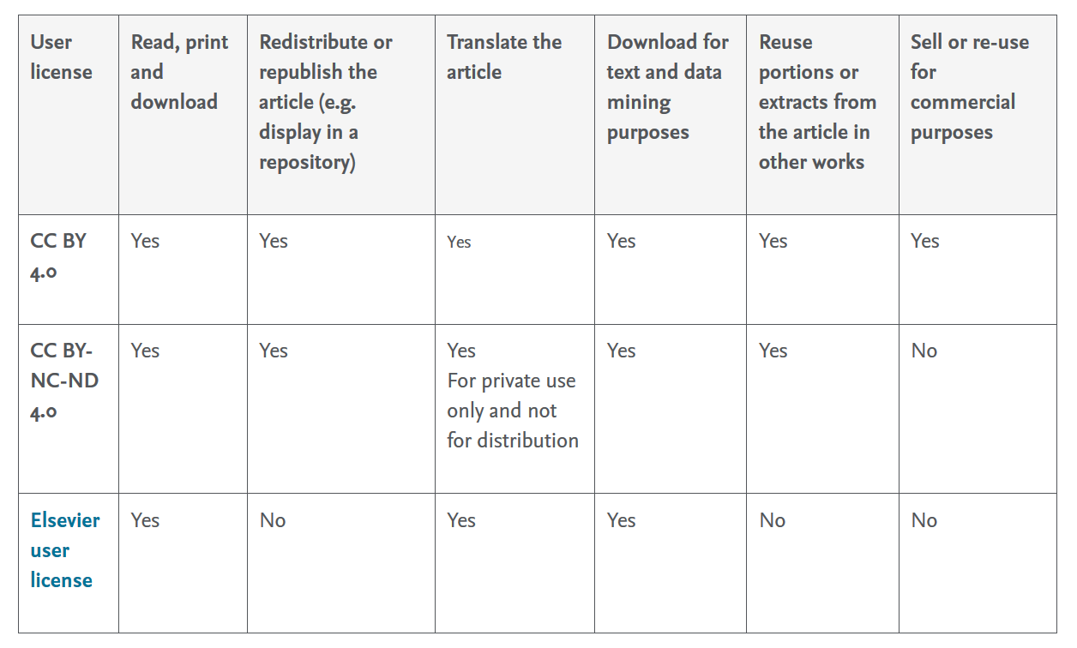
Licences de publication
Certains éditeurs proposent des licences de publication propres, différentes des licences Creative Commons et comportant en général des droits de réutilisation plus restreints.
Exemple : Elsevier User License

Slide 19
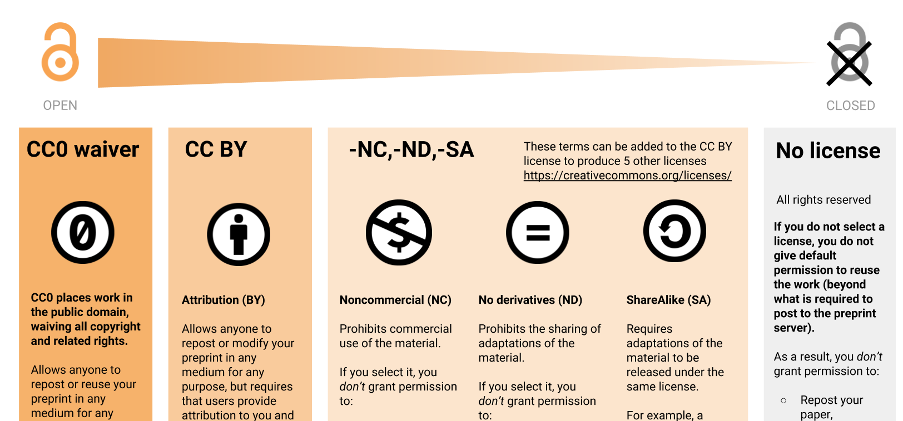
Creative Commons
Afficher l’image entière : ASAPbio. Licensing Diagram. 2018. http://asapbio.org/licensing-faq/licensing-diagram-2018-10-04.

Slide 20
Comment choisir?
Obligation émanant d’organismes de financement
licence CC-BY recommandée ANR et Union européenne Horizon 2020
licence CC-BY obligatoire ANR2022 et Union européenne Horizon Europe
Uniquement pour les articles de revue, règles différentes pour chapitres de livre, livres // données de recherche
Guide Creative Commons des Pays-Bas avec des exemples d’usages permis et non permis par les différentes options
Braak, P., Jonge, H. de, Trentacosti, G., Verhagen, I., & Woutersen-Windhouwer, S. (2020). Guide to Creative Commons for Scholarly Publications and Educational Resources. https://doi.org/10.5281/zenodo.4090923

Slide 21
Enjeux éditoriaux
Modèles éditoriaux spécifiques aux revues en libre accès
Evaluer la qualité d’une revue en libre accès
Perspectives : des articles revus par les pairs sans revue

Slide 22
Modèles éditoriaux - les mégarevues
Exemples : Plos One, Scientific Reports, BMJ Open, etc.
Caractéristiques
couverture large en termes de domaines scientifiques
nombre très important d'articles publiés
publication en libre accès des articles
critères d'acceptation fondés uniquement sur la rigueur technique ou scientifique, technical/scientific soundness

Slide 23
Modèles éditoriaux - revues « miroir »
“Another expression of this reluctant stance to flipping is the emergence of so-called mirror journals: new fully OA journals that capitalize on existing subscription journals. Instead of converting the subscription journal to OA, a separate OA version runs alongside it, sharing the same aims and scope, almost the same name, an identical editorial board, and the same submission system (e.g., the newly-founded Research Policy X and Water Research X journals by Elsevier). While not technically hybrid OA anymore, the strategic function of mirror journals for publishers appears similar: retaining the subscription-based core of the business while selling optional OA and potentially circumventing the hybrid ban that has become part of some funding policies.”
Source: Matthias, L., Jahn, N., & Laakso, M. (2019). The Two-Way Street of Open Access Journal Publishing : Flip It and Reverse It. Publications, 7(2), 23. https://doi.org/10.3390/publications7020023
NB : Flipping = conversion en libre accès - exemple Nucleic Acids Research (OUP)

Slide 24
Revues en libre accès et revues prédatrices
Le libre accès est également une opportunité pour les éditeurs et les revues dits « prédateurs », qui profitent alors souvent du modèle auteur-payeur.
Caractéristiques généralement associées suffisantes pour caractériser une publication comme « prédatrice »
APC cachés ou peu clairs,
absence d'une revue par les pairs de qualité, effectuée par des experts du domaine, et
garantie d'acceptation et/ou promesse de délais de publication très rapides (par exemple, en une semaine ou en 48 heures).
Voir : COPE Council. (2019). COPE Discussion document : Predatory Publishing (version 1). Committee on Publication Ethics. https://doi.org/10.24318/cope.2019.3.6

Slide 25
Revues en libre accès et revues prédatrices
Indicateurs complémentaires pour identifier des revues prédatrices (liste non exhaustive)
Incomplete or misleading reporting of policies (including copyright and user licenses), processes, personnel, performance, and affiliations in the journal’s website or correspondence,
Poor language usage (including poor grammar) and low production quality, both in the presentation of the journal’s description and guidelines, and in some of the articles that are published,
The lack of ethics policies and need for ethics declarations, particularly related to animal and human studies, conflicts of interest, and study funding,
The lack of any corrections/retractions of articles, and
The lack of ability for articles to be retrieved on an electronic search platform in perpetuity, or for articles to be retrieved at all despite being listed in a table of contents.
Source : COPE Council. (2019). COPE Discussion document : Predatory Publishing (version 1). Committee on Publication Ethics. https://doi.org/10.24318/cope.2019.3.6

Slide 26
Revues en libre accès et revues prédatrices
Listes blanches permettant d’établir la fiabilité d’un éditeur / d’une publications
Editeur membre de COPE (Committee on Publication Ethics) ou OASPA (Open Access Scholarly Publishers Association)
Inclusion de la revue dans le DOAJ - Directory of open access journals
Inclusion de la revue (libre accès ou non) dans une liste spécialisée, exemple : “Directory of nursing journals”, maintenu par Nurse author & editor et International academy of nursing editors.
Source : COPE Council. (2019). COPE Discussion document : Predatory Publishing (version 1). Committee on Publication Ethics. https://doi.org/10.24318/cope.2019.3.6

Slide 27
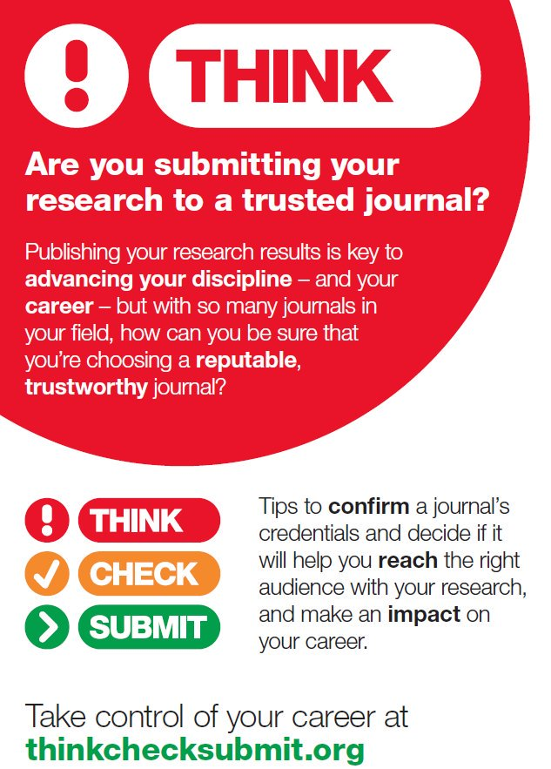
Revues en libre accès et revues prédatrices
Ressources complémentaires en français
Test court : rubrique Check sur le site Think, check, submit - disponible en français ; aussi pour les livres et les chapitres de livre
Test structuré long : Compass to Publish (Univ Liège) : examen critérié et transparent, attribuant un score « d’authenticité »
Liste d’indices du guide (Cirad) Eviter les éditeurs prédateurs : définition et indices

Slide 28
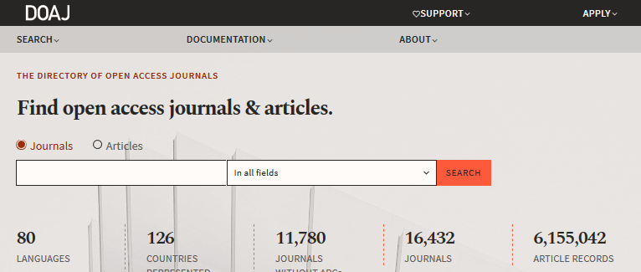

Evaluer la qualité d’une revue en libre accès
DOAJ - Directory of open access journals : recense des revues en libre accès répondant à des critères de qualité définis
Sous-ensemble DOAJ Seal de revues répondant à des critères complémentaires
Quality Open Access Market : publie des cartes d'évaluation des revues.
A partir de leur expérience de publication, les auteurs peuvent contribuer à ces cartes en indiquant une note de 1 à 5 pour les items suivants :
The editor of the journal is responsive.
The peer review of the journal has added value.
I would recommend scholars to submit their work to this journal.
I would deem this journal good value for money.

Slide 29
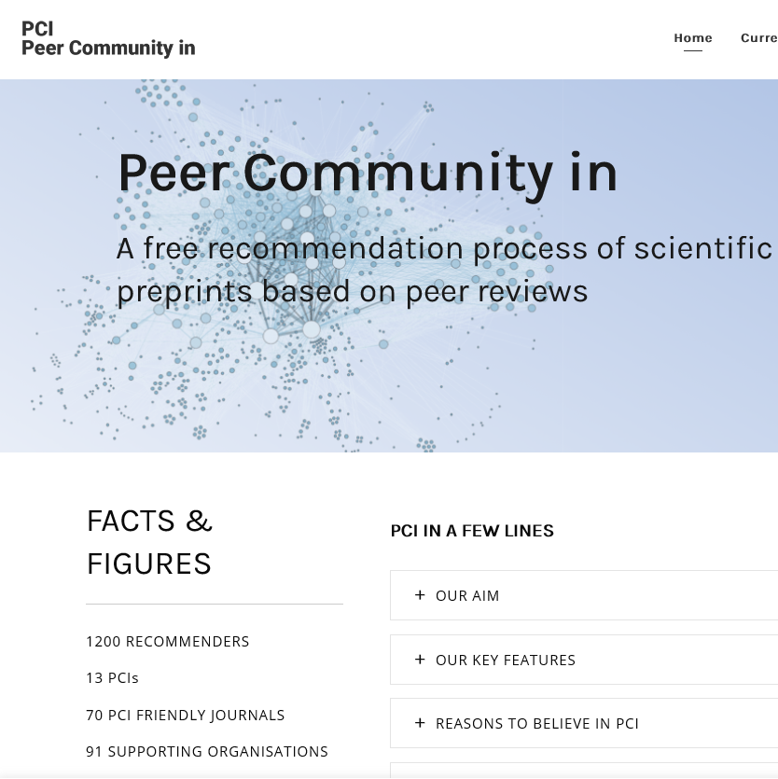

Perspectives : des articles revus par les pairs sans revue
Plateformes de publication des organismes de financement -> soumission réservée
Open Research Europe
Wellcome Open Research
Initiatives telles que PCI - Peer Community In
Evaluation et recommandation de prépublications
Organisation par communauté disciplinaire : 15 PCI actuellement
Avec le soutien de : Univ. Bordeaux, Inria, IRD, etc.
Sans revue ou presque…: Peer Community Journal

Slide 30
Merci pour votre attention
Des questions?
Contact :

